Slide 1











ÉTICA PROFESIONAL
SESIÓN 04
LA ÉTICA PROFESIONAL
Conceptualización e importancia de la ética profesional
Características de la ética profesional
Dimensiones de la ética profesional
Tipos de valores profesionales
Valores y antivalores

Slide 2



INTRODUCCIÓN
DE LA SESIÓN

Slide 3


+ INTRODUCCIÓN
Durante esta sesión:
Conocerás la conceptualización e importancia de la ética profesional.
Identificarás las principales características de la ética profesional.
Aprenderás las dimensiones de la ética profesional.
Entenderás cuáles son los tipos de valores profesionales.
Comprenderás los más importantes valores y antivalores profesionales.

Slide 4
CONCEPTUALIZACIÓN E IMPORTANCIA DE LA ÉTICA PROFESIONAL

Slide 5

+ CONCEPTUALIZACIÓN E IMPORTANCIA DE LA ÉTICA PROFESIONAL
TIPOS DE ÉTICA
Antes de revisar algunos conceptos sobre ética profesional, debemos entender las diferencias entre esta y la ética personal y la ética teórica, que ya hemos estudiado. De esta manera, veremos las relaciones que hay entre las tres.

Slide 6
+ CONCEPTUALIZACIÓN E IMPORTANCIA DE LA ÉTICA PROFESIONAL
ÉTICA PERSONAL
ÉTICA TEÓRICA
ÉTICA PROFESIONAL
Se trata de los valores y normas con las cuales la gente determina cómo actuar en su vida cotidiana.
Es el conjunto de doctrinas desarrolladas por los filósofos para orientar el pensar y el hacer ético.
Establece principalmente los valores, principios y normas subyacentes a las responsabilidades y el ejercicio de una profesión.
Notes:
OFICINA DE LA ONU CONTRA LA DROGA Y EL DELITO. Integridad y ética. Viena, 2019.

Slide 7

+ CONCEPTUALIZACIÓN E IMPORTANCIA DE LA ÉTICA PROFESIONAL
CONCEPTO PRINCIPAL
“La ética profesional se puede entender como un campo enfocado en códigos y otras normas de conducta y que se aplica a todas las profesiones. Otra manera de entenderlas es en relación a profesiones específicas, como la ética médica, la ética empresarial, etc.”.
Cada profesión tiene sus códigos y normas específicas. (Crédito: flynews.pt)
Notes:
OFICINA DE LA ONU CONTRA LA DROGA Y EL DELITO. Integridad y ética. Viena, 2019.

Slide 8

+ CONCEPTUALIZACIÓN E IMPORTANCIA DE LA ÉTICA PROFESIONAL
CONCEPTO COMPLEMENTARIO 1
Para Guadalupe Ibarra, la ética profesional “es la expresión de una conciencia moral que posibilita el logro del bienestar social y contribuye a la realización plena del profesionista”.
La ética profesional contribuye a la realización plena.
(Crédito: onlinemba.wsu.edu)
Notes:
IBARRA, Guadalupe. “Ética y formación profesional integral”. En: Reencuentro, N° 43. México, 2005

Slide 9

+ CONCEPTUALIZACIÓN E IMPORTANCIA DE LA ÉTICA PROFESIONAL
CONCEPTO COMPLEMENTARIO 2
La ética profesional es “un componente dinámico y sustantivo de la formación integral porque asegura una práctica responsable y eficaz al normar el buen uso de las capacidades profesionales, lo que resulta fundamental para enfrentar y resolver los complejos problemas de la sociedad contemporánea”.
Toda profesión tiene sus complejidades éticas
(Crédito: elglobal.es)
Notes:
COASACA SOTOMAYOR, Nadiezhda y otros. “Ética profesional y su concepción responsable para la investigación científica”. En: Campus, vol. XXI, N° 22, 2016

Slide 10
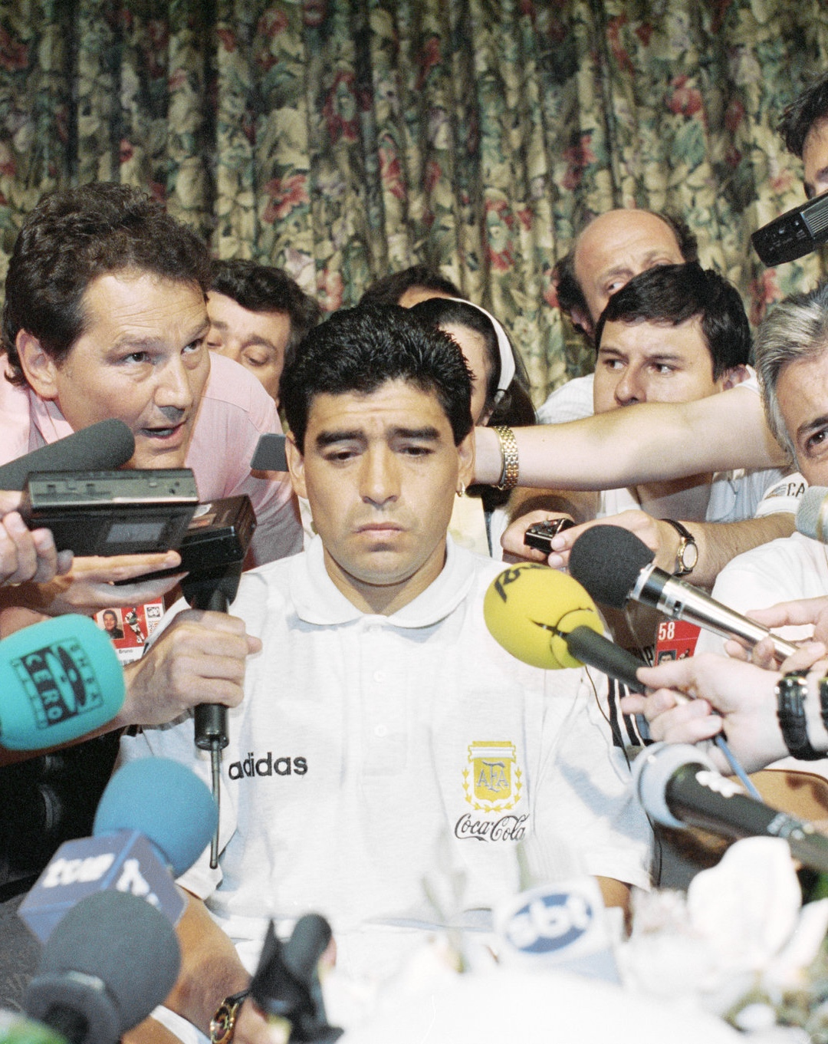
+ CONCEPTUALIZACIÓN E IMPORTANCIA DE LA ÉTICA PROFESIONAL
IMPORTANCIA
“En la esfera estrictamente profesional, la ética proporciona un marco de trabajo para dirigir las funciones esenciales de los especialistas, establecer políticas y desarrollar estrategias para los servicios o bienes que producen”.
Un mal marco de trabajo puede destruir una profesión. (Crédito: Tim Sharp/AP)
Notes:
COASACA SOTOMAYOR, Nadiezhda y otros. “Ética profesional y su concepción responsable para la investigación científica”. En: Campus, vol. XXI, N° 22, 2016

Slide 11

+ CONCEPTUALIZACIÓN E IMPORTANCIA DE LA ÉTICA PROFESIONAL
IMPORTANCIA
“Los pilares de la formación integral son dos: la formación en competencias profesionales, y la formación ética que requieren complementarse como dos dimensiones que se articulan para preparar al profesional del nuevo milenio”.
La ética profesional es un pilar de la formación integral. (Crédito: Eurosport)
Notes:
COASACA SOTOMAYOR, Nadiezhda y otros. “Ética profesional y su concepción responsable para la investigación científica”. En: Campus, vol. XXI, N° 22, 2016

Slide 12
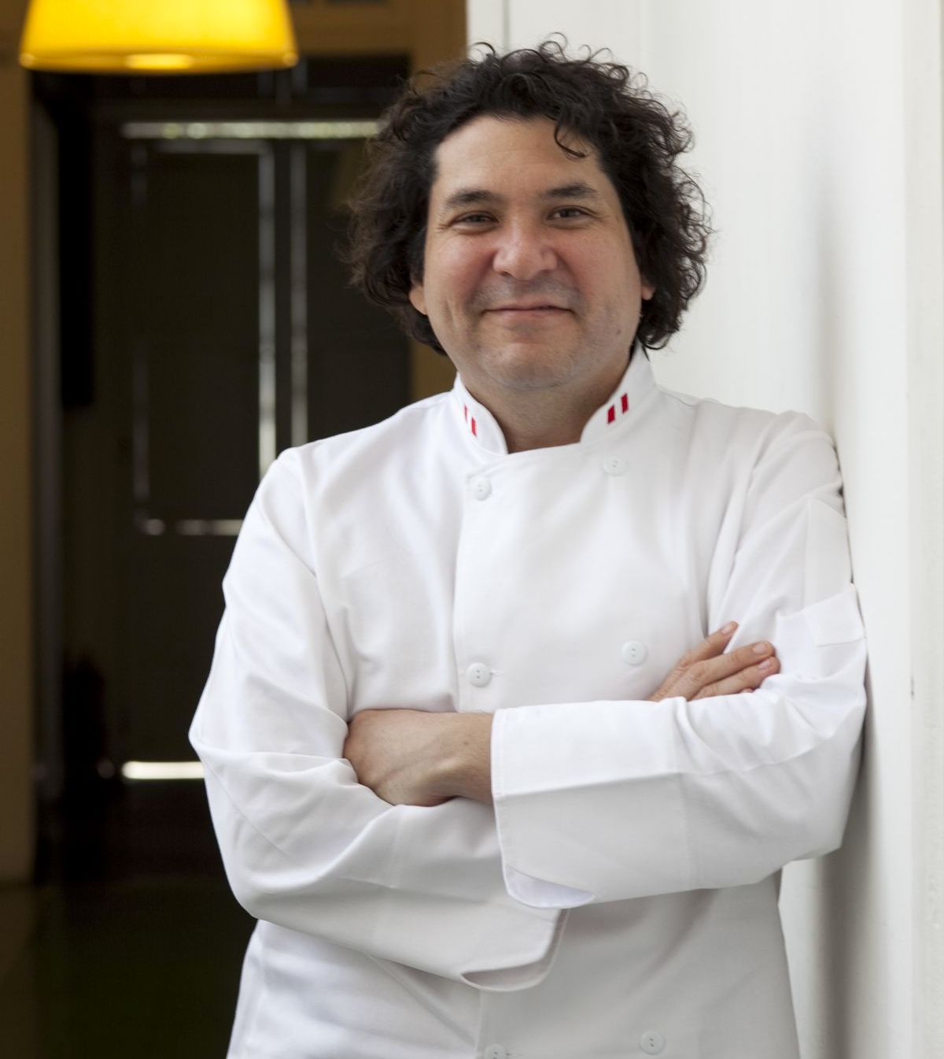
+ CONCEPTUALIZACIÓN E IMPORTANCIA DE LA ÉTICA PROFESIONAL
IMPORTANCIA
La ética profesional es condición de posibilidad y realización del bien social y la justicia, y en el rango personal se vincula fuertemente con nuestros proyectos de vida”.
La ética profesional se vincula con los proyectos de vida. (Crédito: RPP)
Notes:
HIRSCH, Ana. “Elementos significativos de la ética profesional”. En: Reencuentro, N° 38. México, 2003

Slide 13

+ CONCEPTUALIZACIÓN E IMPORTANCIA DE LA ÉTICA PROFESIONAL
CÓMO SE APLICA
¿Qué sucede cuando un periodista cambia datos en un reportaje para favorecer a un partido político? ¿Es ético que un abogado defienda a un supuesto asesino? ¿Un cobrador de combi tiene ética profesional? ¿Es ético que un enfermero le tome fotos a un paciente en plena cirugía?
¿Un cobrador de combi tiene ética profesional? (Crédito: peru.com)

Slide 14




VIDEO
¿QUÉ ES LA ÉTICA PROFESIONAL?
https://www.youtube.com/watch?v=xsXtge7aCyc
Notes:
En el video se explica cómo la ética es beneficiosa en el ejercicio de toda profesión.

Slide 15
CARACTERÍSTICAS DE LA ÉTICA PROFESIONAL

Slide 16
+ CARACTERÍSTICAS DE LA ÉTICA PROFESIONAL
CONCEPTOS
01
Utiliza en la actividad profesional criterios y principios de la ética básica y aporta criterios o principios específicos.
02
Su objetivo es proporcionar los elementos que se requieren para estructurar un proceder ético habitual en el mundo del ejercicio profesional.
03
Se alimenta de dos fuentes: ética de las profesiones y criterios profesionales que aportan las disciplinas científicas.
04
No le incumbe propiamente solucionar casos concretos, sino diseñar los valores, principios y procedimientos que los afectados deben tomar en cuenta en los diversos casos.
05
Se trata de un marco reflexivo para la toma de decisiones.
Notes:
HIRSCH, Ana. “Elementos significativos de la ética profesional”. En: Reencuentro, N° 38. México, 2003

Slide 17
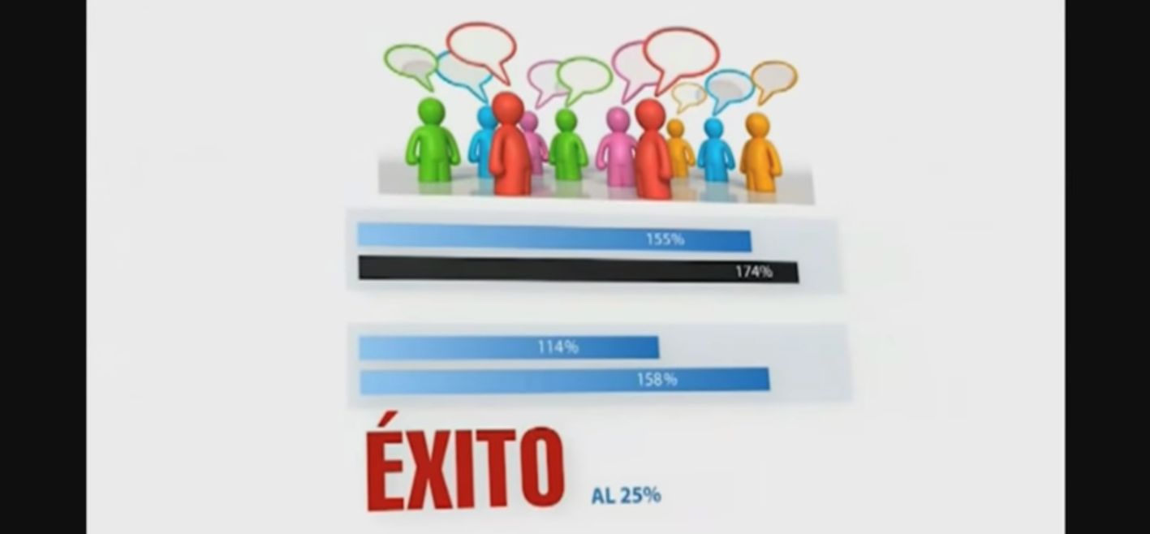
VIDEO
ÉTICA PROFESIONAL - AUGUSTO CÁCERES ROSELL
https://www.youtube.com/watch?v=MbXZXyMVWsk
Notes:
El video complementa los conceptos sobre ética profesional.

Slide 18
DIMENSIONES DE LA ÉTICA PROFESIONAL

Slide 19

+ DIMENSIONES DE LA ÉTICA PROFESIONAL
TRES DIMENSIONES
Según Teresa Yurén, en la ética profesional se distinguen “tres dimensiones: la eticidad de la profesión, la moralidad y el comportamiento moral del profesionista”.
Williams interpreta a un profesor con una ética profesional particular en Dead Poets Society. (Crédito: Touchstone)
Notes:
YURÉN, Teresa. "Ética profesional y praxis. Una revisión desde el concepto de 'agencia'“. En: Perfiles Educativos, vol. XXXV, N° 142
México, 2013

Slide 20

+ DIMENSIONES DE LA ÉTICA PROFESIONAL
ETICIDAD DE LA PROFESIÓN
“Es el conjunto de ideas acerca de las acciones y prácticas que en la profesión merecen el calificativo de ‘buenas’, así como los valores que caracterizan la misión de la profesión”.
Notes:
YURÉN, Teresa. "Ética profesional y praxis. Una revisión desde el concepto de 'agencia'“. En: Perfiles Educativos, vol. XXXV, N° 142
México, 2013
Imagen(es) utilizada(s) con licencia de Shutterstock.com.

Slide 21

+ DIMENSIONES DE LA ÉTICA PROFESIONAL
MORALIDAD
“Consiste en los procedimientos de juicio conforme a los cuales el profesional, en cada caso, toma decisiones cuando los valores entran en conflicto o cuando la validez de las normas se pone en cuestión”.
¿Un policía arrestaría a su propio pariente?
(Crédito: Andina)
Notes:
YURÉN, Teresa. "Ética profesional y praxis. Una revisión desde el concepto de 'agencia'“. En: Perfiles Educativos, vol. XXXV, N° 142
México, 2013

Slide 22

+ DIMENSIONES DE LA ÉTICA PROFESIONAL
COMPORTAMIENTO MORAL
“Es el conjunto de actos que realiza el sujeto en el plano profesional. Además de la eticidad internalizada y los procedimientos de juicio moral, en el comportamiento se pone en juego la capacidad de autorregulación”.
¿Quién es más inmoral: el que corrompe o el corrupto? (Crédito: www.freepik.es)
Notes:
YURÉN, Teresa. "Ética profesional y praxis. Una revisión desde el concepto de 'agencia'“. En: Perfiles Educativos, vol. XXXV, N° 142
México, 2013

Slide 23

VIDEO
ÉTICA PROFESIONAL EN LA PELÍCULA EL MÉTODO
https://www.youtube.com/watch?v=_mE95aAcdo4
Notes:
Escena de la película “El Método” en la que se analiza la ética profesional.

Slide 24
TIPOS DE VALORES PROFESIONALES

Slide 25

+ TIPOS DE VALORES PROFESIONALES
DEFINICIÓN
La investigadora Ana Hirsch considera que son tres los valores más importantes en la ética profesional:
AUTONOMÍA
RESPONSABILIDAD
COMPETENCIA PROFESIONAL
Notes:
HIRSCH, Ana. “Elementos significativos de la ética profesional”. En: Reencuentro, N° 38. México, 2003

Slide 26
+ TIPOS DE VALORES PROFESIONALES
AUTONOMÍA
“Remite a la capacidad de construirse a sí mismo, de darse una determinación, a partir de las propias elecciones con la máxima libertad. Se vincula con la autorrealización (que es parte de la responsabilidad)”.
RESPONSABILIDAD
“La responsabilidad consiste (…) en la asunción de la propia autonomía; es decir, en la aceptación de que soy capaz de alcanzar pensamientos que puedo justificar y de tomar decisiones de las que puedo dar cuenta a los demás y a mí mismo”.
COMPETENCIA PROFESIONAL
“Exige que la persona tenga los conocimientos, destrezas y actitudes para prestar un servicio. Se refiere a la habilidad o capacidad para resolver los problemas propios del trabajo. En ella radica la autoridad del profesional y su valor social”.
Notes:
HIRSCH, Ana. “Elementos significativos de la ética profesional”. En: Reencuentro, N° 38. México, 2003

Slide 27
VALORES Y ANTIVALORES

Slide 28

+ VALORES Y ANTIVALORES
VALORES Y ANTIVALORES
El Inventario de valores y antivalores organizacionales (2008), realizado por Mendoza, Ladrón de Guevara y Martínez, está estructurado por once valores organizacionales positivos y siete antivalores organizacionales.
Los profesionales también están expuestos a decisiones éticas.
(Crédito: steemitimages.com)
Notes:
MENDOZA, I., LADRÓN DE GUEVARA, J. y F. MARTÍNEZ. Comparación del perfil de valores organizacionales de empresas de distintos sectores industriales de México. México, 2008.

Slide 29
+ VALORES Y ANTIVALORES
VALORES
ANTIVALORES
Lealtad.
Respeto a la autoridad.
Solidaridad.
Tolerancia.
Respeto a normas.
Autoexigencia.
Disciplina.
Equidad.
Honorabilidad.
Justicia.
Honestidad.
Maquiavelismo.
Tendencia a la corrupción.
Falta de integridad.
Ajustar o manipular la información.
Acoso.
Tendencia al robo.
Abuso de sustancias tóxicas.
Notes:
MENDOZA, I., LADRÓN DE GUEVARA, J. y F. MARTÍNEZ. Comparación del perfil de valores organizacionales de empresas de distintos sectores industriales de México. México, 2008.

Slide 30

CONCLUSIONES

Slide 31


+ CONCLUSIONES
La ética profesional se puede entender como un campo enfocado en códigos y otras normas de conducta y que se aplica a todas las profesiones. Otra manera de entenderlas es en relación a profesiones específicas, como la ética médica, la ética empresarial, etc.
Entre las principales características de la ética profesional están: se alimenta de dos fuentes (ética de las profesiones y criterios profesionales que aportan las disciplinas científicas) y se trata de un marco reflexivo para la toma de decisiones.
Según Teresa Yurén, en la ética profesional se distinguen “tres dimensiones: la eticidad de la profesión, la moralidad y el comportamiento moral del profesionista”.
La investigadora Ana Hirsch considera que son tres los valores más importantes en la ética profesional: autonomía, responsabilidad y competencia profesional.

Slide 32
+ CONCLUSIONES
El Inventario de valores y antivalores organizacionales (2008), realizado por Mendoza, Ladrón de Guevara y Martínez, está estructurado por once valores organizacionales positivos y siete antivalores organizacionales.

Slide 33

BIBLIOGRAFÍA

Slide 34


+ BIBLIOGRAFÍA
Lexico (Oxford Languages). En: https://bit.ly/3uLs6Cd. Búsqueda: mayo, 2021.
Lexico (Oxford Languages). En: https://bit.ly/3hobv3C. Búsqueda: mayo, 2021.
Oficina de la ONU contra la droga y el delito. Integridad y ética. Viena, 2019.
Ibarra, Guadalupe. “Ética y formación profesional integral”. En: Reencuentro, N° 43. México, 2005.
Coasaca Sotomayor, Nadiezhda y otros. “Ética profesional y su concepción responsable para la investigación científica”. En: Campus, vol. XXI, N° 22, 2016.
Hirsch, Ana. “Elementos significativos de la ética profesional”. En: Reencuentro, N° 38. México, 2003.

Slide 35
+ BIBLIOGRAFÍA
Yurén, Teresa. “Ética profesional y praxis. Una revisión desde el concepto de ‘agencia’”. En: Perfiles Educativos, vol. XXXV, N° 142. México, 2013.
Mendoza, I., Ladrón de Guevara, J. y F. Martínez. Comparación del perfil de valores organizacionales de empresas de distintos sectores industriales de México. México, 2008.

Slide 36


